Slide 1
第19章 USB设备驱动程序
USB设备是计算机中一种非常常见的设备。日常生活中，常见的U盘，就是其中之一。USB设备只使用4条线进行连接，数据在线路中的传输规范已经从1.0升级到3.0，OTG规范也在完善之中。从长远来看，USB设备将称为计算机上主流的可插拔设备，越来越多的外设会使用USB规范来设计。从常见的外置光驱、移动硬盘、鼠标、键盘、手写笔，到外置网卡、蓝牙、手机数据接口、数码相机等，可见USB设备的使用会多么的广泛，不久的将来，甚至可以想象两台电路之间可以直接通过USB线进行数据传输，其速度可以达到480Mbit/s。随着USB设备在日常生活的广泛应用，学习USB设备驱动的价值也越来越大，本章将对编写USB设备驱动进行详细的阐述。

Slide 2
19.1 USB概述
USB作为一种重要的通讯规范，目前应用越来越广泛。USB协议中，除了定义了通讯物理层和电气层的标准外，还定义了一套比较完整的软件协议栈。这样就使大多数符合协议的USB设备能够很容易的工作在各种平台上。基本上，各个平台上的USB设备驱动的逻辑都很相似。由于USB协议是一套规范的协议，所以编写各种USB设备的驱动程序也非常相似，本节对USB协议的相关内容做一个简要的介绍。

Slide 3
19.1.1 USB概念
USB是一个外部总线标准，用于规范电脑与外部设备的连接和通讯。USB接口支持设备的即插即用和热插拔功能。USB接口可用于连接多达127种外设，如鼠标、调制解调器和键盘等。USB是在1994年底由英特尔、康柏、IBM、Microsoft等多家公司联合提出的，自1996年推出后，已成功替代串口和并口，并成为当今个人电脑和大量智能设备的必配的接口之一。从1994年11月11日发表了USB V0.7版本以后，USB版本经历了多年的发展，到现在已经发展为3.0版本。

Slide 4
19.1.2 USB的特点
USB设备应用非常广泛，例如USB键盘、USB鼠标、USB光驱、U盘等，并且许多手持设备上也提供了USB接口，方面与电脑或其他设备传递数据。USB设备之所以会被大量应用，主要具有以下优点，这些优点在编程中是需要注意的。
1、可以热插拔。
2、携带方便。
3、标准统一。
4、可以连接多个设备。

Slide 5
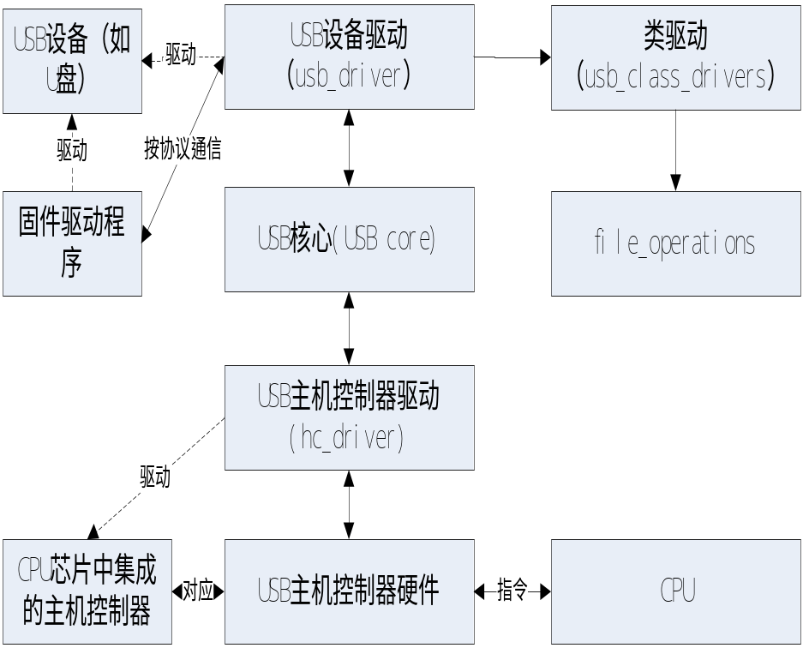
19.1.2 USB总线拓扑结构
USB设备的连接如图所示，对于每个PC来说，都有一个或者多个称为主机（Host）控制器的设备，该主机控制器和一个根集线器（Hub）作为一个整体。这个根Hub下可以接多级的Hub，每个子Hub又可以接子Hub。每个USB设备作为一个节点接在不同级别的Hub上。

Slide 6
19.1.3 USB驱动总体架构
在Linux系统中，USB驱动由USB主机控制器驱动和USB设备驱动组成。USB主机控制器驱动，主要用来驱动芯片上的主机控制器硬件。USB设备驱动是具体的USB设备驱动，例如USB鼠标、USB摄像头等。如图是USB驱动的总体架构。

Slide 7
19.2 USB设备驱动模型
19.2.1 USB驱动初探
Linux操作系统提供了大量的缺省驱动程序。一般来说，这些驱动程序适用于大多数硬件，但也有许多特殊功能的硬件不能在操作系统中找到相应的驱动程序。这时，驱动开发人员一般在内核中找到一份相似的驱动代码，再根据实际的硬件情况进行修改。所以通过什么样的方法找到相似的驱动程序非常重要。

Slide 8
19.2.2 USB设备驱动模型
理解USB驱动程序，首先需要理解什么是USB设备驱动模型。Linux的设备驱动模型在前面的章节中已经讲述过，USB设备驱动模型是Linux设备驱动模型的扩展，这里主要介绍USB设备驱动的模型。
1．总线、设备和驱动
2．设备与驱动的绑定

Slide 9
19.2.3 usb驱动结构usb_driver
在USB设备驱动模型中，usb设备驱动使用usb_driver结构体来表示。该结构体中包含了与具体设备相关的核心函数，对于不同的USB设备，驱动开发人员需要实现不同功能的函数，USB核心通过在框架中调用这些自定义的函数来完成相应的功能。下面对usb_driver结构体进行简要的介绍。
1．usb_driver结构体
2．驱动支持的设备列表结构体usb_device_id
3．初始化usb_device_id结构的宏
4．USB驱动注册函数usb_register()

Slide 10
19.3 USB设备驱动程序
USB驱动程序相对比较复杂，最为简单的是加载和卸载函数。在加载函数中完成了USB设备的大部分初始化工作，同时涉及到很多重要的数据结构。下面对这些概念进行详细的解释。

Slide 11
19.3.1 USB设备驱动加载和卸载函数
USB设备驱动程序对应一个usb_driver结构体，这个结构体相当于Linux设备驱动模型中的driver结构体。

Slide 12
19.3.2 USB协议中的设备
USB核心调用probe()函数并传递进struct usb_interface和struct usb_device_id*类型的参数，要理解struct usb_interface参数的意义，就必须了解什么是USB设备（usb_device）。要了解什么是usb_device，就必须了解什么是USB协议。

Slide 13
19.3.4 端点的传输方式
上文中已经对设备、接口、配置和端点进行了说明。但是对于USB驱动来说，端点的说明还不足够。USB通信的最基本的形式就是通过端点来进行的。这里以U盘为例，其至少有一个控制端点和两个传输端点。那么端点到底是用来干什么的呢？简单的说，端点就是用来传输数据的。

Slide 14
19.3.5 设置
一个手机可能有多个配置，例如震动还是铃声可以算两种配置。当配置确定后，还可以调节其大小，如铃声的大小，这可以算是一种设置。通常用大小关系来表示USB协议中的概念更好理解，设备大于配置，配置大于接口，接口大于设置。也就是说，一个设备可以有多个配置，一个配置可以有一个或者多个接口，一个接口也可以有一个或者多个设置。

Slide 15
19.3.6 探测函数storage_probe()
对于本章简述的usb-storage模块，usb_stor_init()函数是它的开始，已经在上文中讲过了。但是对于U盘驱动程序，真正驱动U盘正常工作的是storage_probe()函数。storage_probe()函数是在usb_storage_driver中指定的。如果读者还不知道这个函数的由来，那么一定是你跳过了前面的章节，而忽略了一些重要内容了。
USB核心为设备寻找合适的驱动程序并不是一件简单的事情。当设备插入时，USB核心会为每一个设备调用总线上所有驱动的probe()函数。在probe()函数中检查驱动是否真的和设备相适应。在probe()函数中应该尽量去了解设备足够多的信息，这样才能知道驱动是否能够支持这种设备。

Slide 16
19.4 获得USB设备信息
在主机与USB设备通信之前，需要获得USB设备的信息。这个过程中，涉及一次USB通信，理解一次USB通信，就能够理解整个USB通信。下面对这个过程介绍进行详细的介绍。

Slide 17
19.4.1 设备关联函数associate_dev()
在探测函数storage_probe()的第25行有一个关联设备的函数associate_dev()，这个函数主要使用usb_interface结构体来初始化us指针。

Slide 18
19.4.2 获得设备信息函数get_device_info()
在整个usb-storage 模块的代码中，其中最为重要的函数是usb_stor_control_thread()。它创建一个线程，并控制主机与U盘的信息交互。这个函数在usb_stor_acquire_resources()函数中调用。这个函数在storage_probe()函数的第40行被调用。在调用这个函数之前，有4个函数摆在我们面前，它们是get_device_info(),get_transport(),get_protocol(),get_pipes()。这4个函数是让驱动去认识设备，例如了解设备的一些信息，它的传输方式，传输管道等。这些函数只是做了一些准备工作，并不没有完成主机控制器和设备的交互功能。这几个函数只是对后面的数据传输做好一些铺垫。

Slide 19
19.4.3 得到传输协议get_transport()函数
在探测函数storage_probe()的第31行有一个get_transport()函数，这个函数主要获得USB设备支持的通信协议，并设置USB驱动的传输类型。

Slide 20
19.4.4 获得协议信息函数get_protocol()
get_protocol()函数用来设置协议传输函数，根据不同的协议，使用不同的传输函数。get_protocol()函数根据us->subclass来判断，应该给us->protocol_name和us->proto_handler赋什么值。对于U 盘来说，USB协议中规定us->subclass为US_SC_SCSI，所以这里的switch()中的两条语句，一个是令us的protocol_name为"Transparent SCSI"，另一个是给us的proto_handler赋值为usb_stor_transparent_scsi_command()，这里暂不对这个函数进行说明，当用到时在详细阐述。

Slide 21
19.4.5 获得管道信息函数get_pipes()
get_pipes()函数用来获得传输管道。这个函数用涉及到接口、端点、管道等概念。简单的说，接口代表设备的一种功能。端点是USB通信的最基本形式。主机只能通过端点与USB设备进行通信，也就是只能通过端点传输数据。

Slide 22
19.5 资源的初始化
19.5.1 storage_probe()函数调用过程
对于storage_probe()函数，前面用来很长的篇幅来分析，因为它是USB设备最主要的函数之一。首先，分配了一个重要的struct us_data结构体。如图19.7所示，在storage_probe()函数中，主要调用了五个重要的函数，分别是assocaite_dev(),get_device_info(),get_transport(),get_protocol()和get_pipes()。这些函数的唯一目的就是为us结构体赋初值，这样us结构体就可以带上这些重要的数据，来回于USB核心之间，完成特定的任务。当为us赋上正确的初始值后，会调用usb_stor_acquire_resources()函数，得到设备需要的动态资源。

Slide 23
19.5.2 资源获取函数usb_stor_acquire_resources()
在storage_probe()函数中，最为重要的一个函数就是usb_stor_acquire_resources()了。该函数的主要功能是初始化设备，并创建数据传输的控制线程。在这个函数中，调用了kthread_run()函数，用来创建一个内核线程。在Linux驱动中，有时候找不到驱动执行的流程，这时候如果发现了kthread_run()函数，那么就表示驱动另外创建了一个线程，主要的逻辑就有可能是在这个新线程里执行了。

Slide 24
19.5.3 USB请求块（urb）
USB请求块（USB request block，urb）是USB主机控制器和设备通讯的主要数据结构，主机与设备之间通过urb来进行数据传输。在urb中，包含了执行usb传输所需要的所有信息。当主机控制器需要与设备交互时，只需填充一个urb结构，然后将其提交给USB核心，由USB核心负责对其进行处理。在Linux中，USB请求块有struct urb结构体来描述。

Slide 25
19.6 控制子线程
控制子线程用来完成数据的接收和发送。这个线程会一直运行，直到驱动程序退出。本节将对控制子线程进行详细的介绍。

Slide 26
19.6.1 控制线程
控制线程usb_stor_control_thread()是一个守护线程。在Linux中，与Windows不同，是不区分线程和进程的概念的，因为线程也是用进程来实现的。usb_stor_control_thread()函数是整个USB模块中最有意思的函数，这个函数中执行一个for(;;),这是一个死循环，也就是这个函数作为一些线程用不停息运行。

Slide 27
19.6.2 扫描线程usb_stor_scan_thread()
usb_stor_scan_thread()函数是一个线程函数，这个线程的生命周期非常短，完成的功能也比较简单。这个函数的功能命是让你能通过cat /proc/scsi/scsi看到U盘设备。同样在/dev目录下，也可以看到U盘设备。

Slide 28
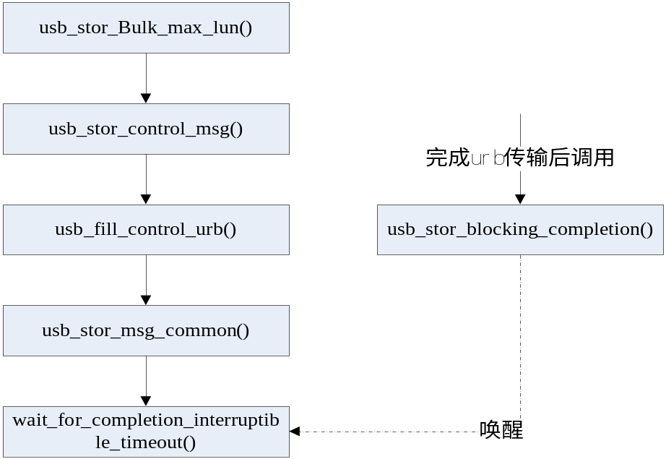
19.6.3 获得LUN函数usb_stor_Bulk_max_lun()
usb_stor_scan_thread()函数的第18行调用了usb_stor_Bulk_max_lun()函数。这个函数非常重要，是USB驱动第一次向设备获取信息的函数。只有了解了这个函数，那么就大概了解了一次USB设备通信的过程，图是usb_stor_Bulk_max_lun()函数的调用过程，本节将对这些函数进行详细的介绍。

Slide 29
19.7 小结
USB驱动程序比较复杂，需要仔细的分析。从整体上看，USB驱动程序分为USB主机驱动程序和USB设备驱动程序。主机驱动程序可以硬件实现也可以软件模拟，这部分符合相应的USB规范，所以大部分代码都是沿用通用的代码。USB程序中一个重要的概念是urb请求块，一个完整的urb请求块的生命周期是创建、初始化、提交和传输完成。本章对这些过程有详细的介绍，如果不理解，读者可以回过来复习。

